Slide 1


مقرر تنظيم الفعاليات والأحداث الخاصة
Organizing special events and occasions
Prepared by Dr. Sanaa Hashem Alshowa
MKT 411
Organizing special events and occasions
First Lecture

Slide 2



مدخل إلى تنظيم الفعاليات والأحداث الخاصة
First Lecture
MKT 411
Organizing special events and occasions
Prepared by
Dr. Sanaa Hashem Alshowa

Slide 3

المحتويات
1- مفهوم الفعاليات والأحداث الخاصة.
2- تطور صناعة الفعاليات.
3- أهمية الفعاليات في العلاقات العامة والتسويق.
4- أنواع الفعاليات والأحداث الخاصة.
First Lecture

Slide 4

مقدمة
تُعد الفعاليات والأحداث الخاصة من أبرز وسائل الاتصال الجماهيري المعاصرة التي تعتمدها المؤسسات بمختلف أنواعها، لنقل الرسائل وتحقيق الأهداف التواصلية، سواء على الصعيد الداخلي أو الخارجي، فهي لم تعد مجرد مناسبات احتفالية أو تجمعات عابرة، بل أصبحت أدوات استراتيجية تُوظف ضمن خطط مدروسة تهدف إلى تعزيز الصورة المؤسساتية، دعم العلاقات العامة، وتحقيق التفاعل الفعّال مع الفئات المستهدفة. وفي ظل التحولات المتسارعة التي يشهدها العالم، سواء على مستوى التكنولوجيات الحديثة أو احتياجات الجمهور المتزايدة للتواصل المباشر والفعّال، برزت أهمية تنظيم الفعاليات والأحداث، كجزء لا يتجزأ من المنظومة الاتصالية والإدارية لأي مؤسسة تسعى إلى التميز والتأثير.
First Lecture

Slide 5

مخرجات التعلم: Learning Outcomes
في نهاية المحاضرة سيكون الطلاب قادرين على:
فهم مفهوم الفعاليات والأحداث الخاصة من خلال المصطلحات والمعنى.
تحديد أهمية الفعاليات الاتصالية والتسويقية.
تحديد كيفية تطور صناعة الفعاليات
التمييز بين أنواع الفعاليات واستخداماتها المختلفة.
First Lecture

Slide 6
مصطلحات المحاضرة:
الفعاليات
التنظيم
الفعالية باللغة تعني النشاط، واصطلاحاً هي مصطلح يُطلق على التجمعات التي تنظم بغرض تبادل المعرفة، التواصل، التفاعل بين مشاركين يشتركون في اهتمامات واحدة. وتُعرف إجرائياً في هذا المقرر بأنها الحدث الذي ستقوم بتنظيمه لتحقيق أهداف معينة سواء كانت اجتماعية، تجارية، ثقافية ...
التنظيم باللغة هو الترتيب والتنسيق، واصطلاحاً هو تحديد أوجه النشاط اللازمة لتحقيق أي هدف وترتيبها في مجموعات بحيث يمكن إسنادها إلى أشخاص. ويُعرف إجرائياً في هذا المقرر بأنه الكيفية التي تعمل بمقتضاها من أجل إدارة فعالية أو حدث من خلال القيام بمهام التنسيق والرقابة والإشراف لتحقيق الهدف من الفعالية
First Lecture

Slide 7
مفهوم تنظيم الفعاليات والأحداث
تنظيم الفعاليات هو الإشراف على جميع الجوانب المتعلقة بإقامة الفعاليات، على اختلاف أنواعها. وتشمل هذه العملية: تحديد الأهداف الرئيسية للفعالية، تحديد الجمهور المستهدف، اختيار الموقع المناسب، تصميم البرنامج الزمني، التنسيق مع جميع الأطراف المعنية لضمان التنفيذ السلس، والتفكير بأدق التفاصيل، مثل: تجهيز القاعات والمرافق، ترتيب المعدات التقنية، توفير الخدمات المتنوعة، إدارة الحشود، باختصار هو تقديم تجربة ناجحة تلبي تطلعات العملاء وتترك انطباعاً إيجابياً لدى المشاركين.
First Lecture

Slide 8

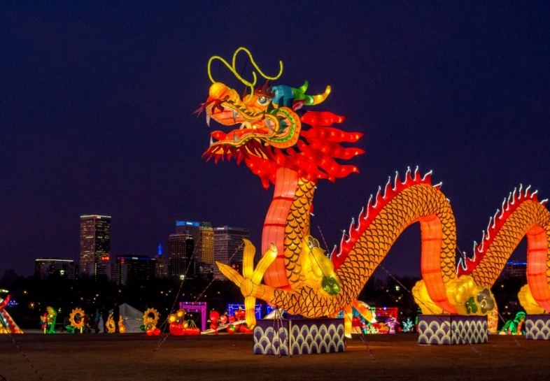
نشأة وتطور صناعة الفعاليات
تظهر الدلائل التاريخية إلى أن مفهوم الفعاليات ظهر في الوقت الذي تشكلت فيه القبائل داخل المجتمعات المحلية رغم أنها تمت في مرحلة بدائية، من حيث الممارسات الحياتية مثل أعمال الصيد، القتال، الاحتفالات والمناسبات الدينية، وتؤكد الأدبيات أن التطور التاريخي لمفهوم الأحداث والفعاليات قد مرَّ بعدة نقاط اتصال والتي بدأت مع عصر اليونان، وروما القديمة، وخاصة عندما استخدمت الأحداث الرياضية، والثقافية لأغراض السياسة. ويعتبر المدرج الروماني (الكولسيوم) من أشهر المعالم التي كانت تجمع الفعاليات والأحداث، أما في الصين فيظهر تقليد قديم تعود جذوره إلى ما قبل 2000 عام يتمثل في تنظيم مهرجان قوارب التنين وهو يعد أحد الأعياد أو المهرجات الكبيرة في دول شرق أسيا
First Lecture

Slide 9


نشأة وتطور صناعة الفعاليات
بداية القرن العشرين شهدت تحولاً كبيراً في صناعة الفعاليات، حيث بدأت تنظم المعارض التجارية والمؤتمرات الدولية التي تجمع الشركات والمهنيين من مختلف القطاعات. ومع تطور وسائل النقل والاتصالات، بات من الممكن للناس الاجتماع والتفاعل عبر الحدود، مما سهل تنظيم الفعاليات الدولية الضخمة.
في عصر التكنولوجيا الرقمية، شهدت صناعة الفعاليات ثورة حقيقية في تواصل الناس وتجربة الأحداث. ظهرت منصات التواصل الاجتماعي وتطبيقات الحجوزات التي سهلت على الجمهور الوصول إلى المعلومات والمشاركة في الفعاليات بسهولة. كما تطورت تقنيات الإنتاج والإضاءة والصوت لتوفير تجارب غامرة وفريدة للحضور.
First Lecture

Slide 10

نشأة وتطور صناعة الفعاليات
بفضل التقدم التكنولوجي المستمر، يتوقع أن تستمر صناعة الفعاليات في التطور والابتكار في المستقبل. من المحتمل أن نشهد تكاملًا أكبر بين التكنولوجيا والفعاليات، مثل استخدام الواقع الافتراضي والزمن المناسب لتحسين تجارب الحضور.
باختصار، تاريخ صناعة الفعاليات يروي قصة تحول مذهلة من التجمعات البسيطة إلى تجارب ضخمة ومتعددة الأبعاد. هذه الصناعة تعكس قدرة الإبداع البشري على إحداث تأثير إيجابي وتوفير تجارب لا تُنسى للجمهور. ومع استمرار التطور التكنولوجي، فإن مستقبل صناعة الفعاليات مليء بالإمكانيات والفرص الجديدة.
First Lecture

Slide 11

أهمية تنظيم الفعاليات
تُعدّ الفعاليات (Events) إحدى الأدوات الاستراتيجية الفاعلة في مجالي العلاقات العامة والتسويق، إذ تسهم في بناء صورة إيجابية للمنظمة وتعزيز تفاعلها المباشر مع الجمهور. تنطلق أهمية الفعاليات من قدرتها على الجمع بين التواصل الوجداني والتجربة العملية، وهو ما يصعب تحقيقه عبر الوسائل الاتصالية التقليدية وسنتطرق لأهميتها من ناحية العلاقات العامة والتسويق.
First Lecture

Slide 12



من ناحية العلاقات العامة
إدارة الأزمات وتحسين الثقة
بناء العلاقات مع أصحاب المصالح
تعزيز الصورة الذهنية والسمعة المؤسسية
تُستخدم بعض الفعاليات كمنصات لإعادة بناء الثقة بعد الأزمات عبر الشفافية والتفاعل المباشر مع الجمهور المستهدف.
تعد الفعاليات وسيلة فعالة لتقوية الروابط مع العملاء، ووسائل الإعلام، والمستثمرين، والمجتمع المحلي من خلال التواصل المباشر والتفاعل الشخصي.
تسهم الفعاليات في تكوين انطباع إيجابي لدى الجمهور من خلال التجارب المباشرة التي تعكس قيم المنظمة ورسالتها، مثل فعاليات المسؤولية الاجتماعية أو المعارض التعريفية.

Slide 13



من ناحية التسويق
توليد المحتوى التسويقي
زيادة الوعي والترويج للمنتجات
تعزيز تجربة العلامة التجارية
ينتج عن الفعاليات محتوى غني يمكن استخدامه لاحقاً في الحملات الإعلانية ووسائل التواصل الاجتماعي، مما يمدّ أثر الفعالية إلى ما بعد انتهائها.
تساعد الفعاليات في إطلاق المنتجات الجديدة أو الترويج لخدمات معينة عبر تجربة واقعية تتيح للجمهور التعرف المباشر على القيمة المقدمة.
تمنح الفعاليات المستهلكين تجربة حسية وعاطفية ترتبط بالعلامة التجارية، مما يزيد من الولاء والانتماء لها.

Slide 14

من ناحية التسويق
قياس فعالية التواصل
تتيح الفعاليات جمع البيانات والملاحظات من الحضور بشكل مباشر، ما يساعد في تقييم أداء الأنشطة التسويقية وتحسينها.
بناءً عليه تشكل الفعاليات جسراً بين منظومة العلاقات العامة والتسويق، فهي تجمع بين التأثير الاتصالي والقيمة التسويقية في تجربة واحدة. ومن خلال تصميمها وتنفيذها بشكل استراتيجي، يمكن أن تكون الفعاليات أداة محورية لبناء الصورة المؤسسية، وتعزيز الولاء، ودعم أهداف المنظمة طويلة المدى.

Slide 15
أنواع الفعاليات والأحداث الخاصة
اليوم، تشهد صناعة الفعاليات تنوعًا هائلاً في مجالاتها وأنواعها. تتراوح الفعاليات من المؤتمرات الندوات، والمعارض بمختلف أنواعها، بالإضافة إلى الفعاليات الرسمية والمؤسسية، والمناسبات الخاصة إلى الحفلات الموسيقية والمهرجانات الثقافية والترفيهية. وتعتبر الفعاليات الرياضية والترفيهية مصدراً هاماً للترفيه والتواصل الاجتماعي، حيث يتجمع الجمهور لمشاهدة المباريات والحفلات المفضلة لديهم.
First Lecture

Slide 16
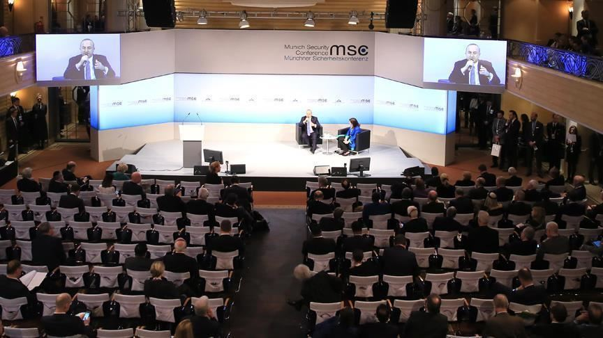
المؤتمرات
المؤتمر: هو اجتماع مجموعة أفراد لفترة زمنية محددة بتدبير مسبق لمناقشة مسألة بصورة علنية بغرض الوصول إلى نتائج محددة
نشأة المؤتمرات:
في أواخر القرن السابع عشر عملت مجموعة من رجال الأعمال في ولاية ميتشجان الأمريكية على تطوير الاجتماع ليكون الخطوة الأولى لعقد المؤتمر. ثم بدأت الكثير من المدة الأمريكية تتبع نفس الطريقة ونفس الأسلوب إلى أن أنشأ الاتحاد الأمريكي للفنادق كتنظيم متخصص لاستضافة الجمهور في منتصف القرن العشرين. وفي عام 1958 أنشأت أول هيئة قومية للمؤتمرات في بلجيكا، ومن ثم تبعها إنشاء هيئات في كل من فرنسا وسويسرا وإنجلترا لاحقاً.
First Lecture

Slide 17

أنواع المؤتمرات
يمكن تحديد نوع المؤتمر وفق عاملين: النطاق الجغرافي، والموضوع.
أولاً وفق النطاق الجغرافي وينقسم إلى:
المؤتمرات المحلية: تختص بموضوع أو قضية معينة في نطاق ضيق داخل البلد ذاته بحيث يتشارك فيه الخبراء والمختصون من البلد نفسه.
المؤتمرات الإقليمية: يتسع النطاق الجغرافي لهذه المؤتمرات ليشمل مجموعة كبيرة من الدول تقع في منطقة جغرافية واحدة، حيث يتناول موضوع أو عدة مواضيع تهم مصالح تلك الدول.
المؤتمرات الدولية: نطاقها الجغرافي أكثر اتساعاً ليضم الدول والمنظمات الإقليمية والدولية بحيث يشارك به عدد ضخم من الشخصيات والمختصين ويتم مناقشة قضية رئيسة تمس مصالحهم
First Lecture

Slide 18
أنواع المؤتمرات
ثانياً وفق الموضوع وينقسم إلى:
ديني
سياسي
اجتماعي
اقتصادي
تعليمي
علمي
نسائي
رياضي
نقابي
صحفي
First Lecture

Slide 19

الندوات
الندوة: هي عملية التقاء مجموعة من الأفراد أمام جمهور، على أن يقوم الأفراد بمناقشة موضوع يهم الجمهور، وذلك ليستفيد الجمهور من خبرات الأفراد، ويتوفر للندوة مدير لها، على أن تكون في موقع وزمان وموضوع تم تحديدهم من قبل.
ما هو الفرق بين الندوة والمؤتمر؟
الندوة: اجتماع غير مطوّل في مجال محدد لفترة زمنية قصيرة وقد تأخذ صفة رسمية أو غير رسمية، بينما المؤتمر فهو تجمع رسمي بمحاور محددة فترته الزمنية أطول من الندوة ويعالج محاور أكثر من الندوة ويستغرق التنظيم له فترة وجهد أكثر من الندوة.
First Lecture

Slide 20
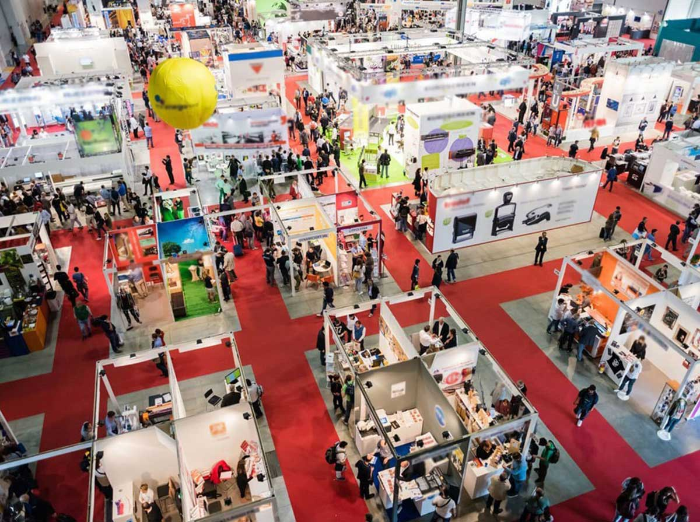
المعارض
المعارض: هي أداة تسويقية فعالة هدفها جمع المنتجات بكافة أنواعها مع المهتمين بهذه المنتجات في مكان واحد وبشكل يقدم المنتجات مع قيمة مضافة.
ما هي أنواع المعارض؟
المعارض التجارية: تقام عدة مرات بشكل دوري وبانتظام، ويقوم فيها التجار والبائعون بعرض منتجاتهم وبضائعهم بهدف الترويج للبضائع والبيع والشراء المباشر.
المعارض الصناعية: هي المكان الذي يتم فيه عرض المصنوعات المختلفة، وتجميع جميع الصناعات في مكان واحد، حيث يلتقي الصناع وأصحاب المصانع والمستثمرين لعرض وتسويق منتجات صناعية.
First Lecture

Slide 21
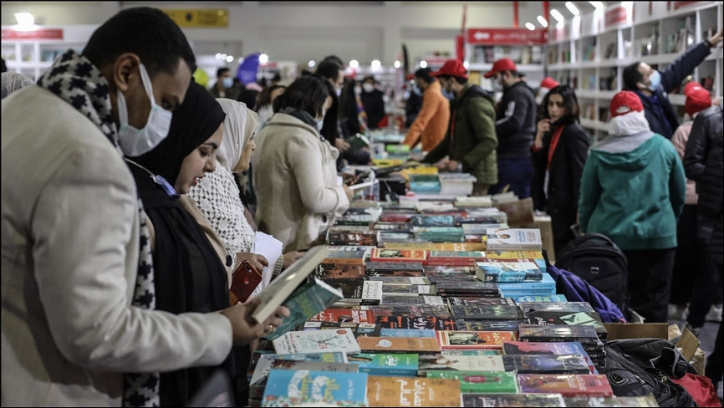
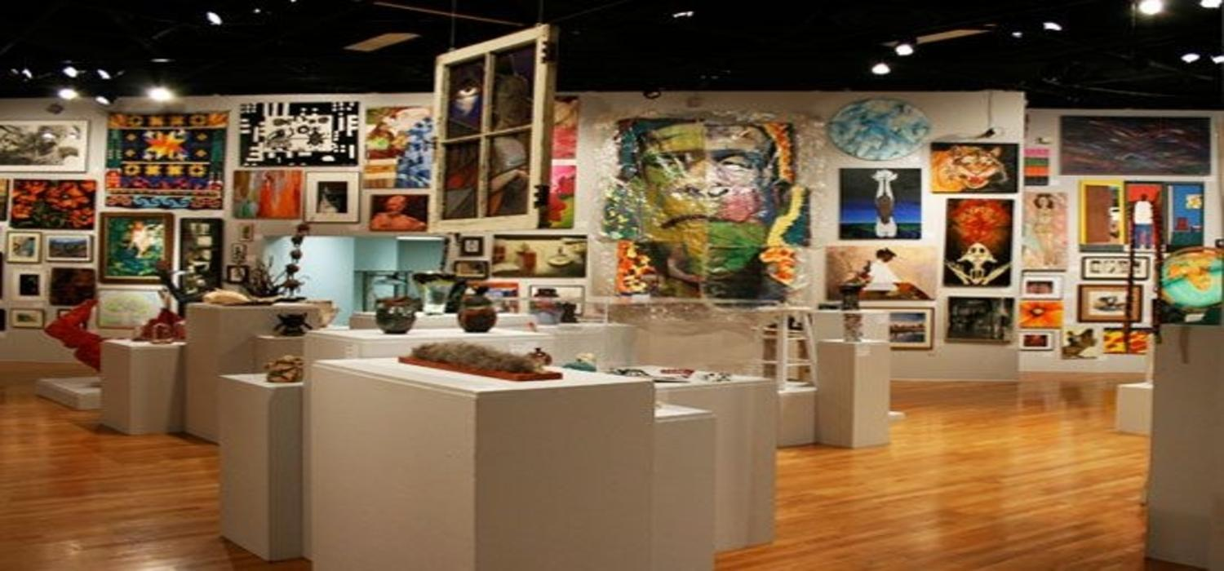
أنواع المعارض
المعارض الثقافية: تختص بمعارض الكتب، والمنتجات الفكرية والأدبية عامة، وتتميز بملتقياتها الفكرية، حيث يلتقي المثقف بجمهور لعرض أحدث مؤلفاته وأعماله.
المعارض الفنية: هي الفضاء الإبداعي الذي تلتقي فيه الفنون بمختلف أنواعها وأشكالها، وأحجامها وهيئاتها وقيمتها، مع الجمهور والنقاد والمهتمين عبر وسيط مكاني وزماني. وللمعارض الفنية أنواع منها (المعرض الفردي، المعرض الجماعي).
First Lecture

Slide 22
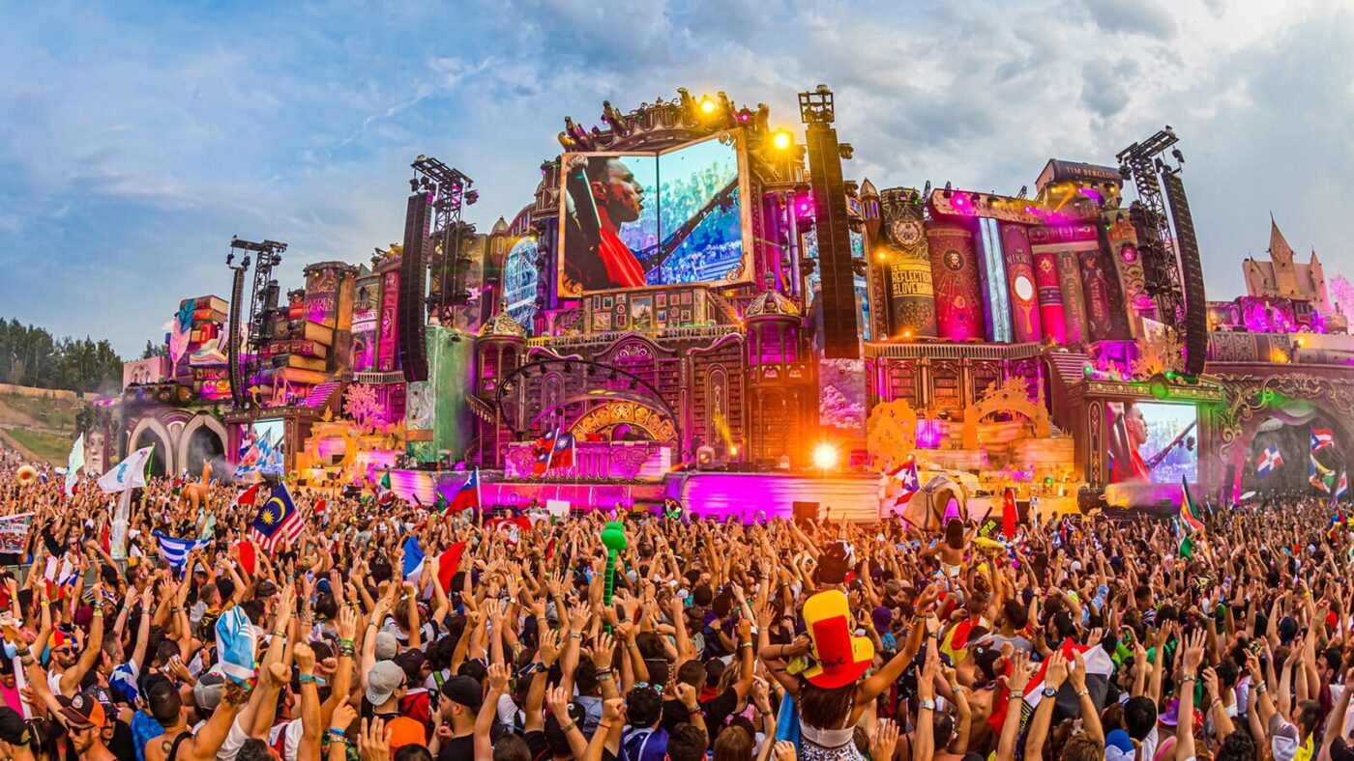
الفعاليات الثقافية والترفيهية
الفعاليات الترفيهية: هي مجموعة واسعة من الأنشطة والأحداث التي تهدف إلى الترفيه عن الجمهور وإسعادهم وتحدث بصورة مؤقتة أو دورية.
First Lecture

Slide 23
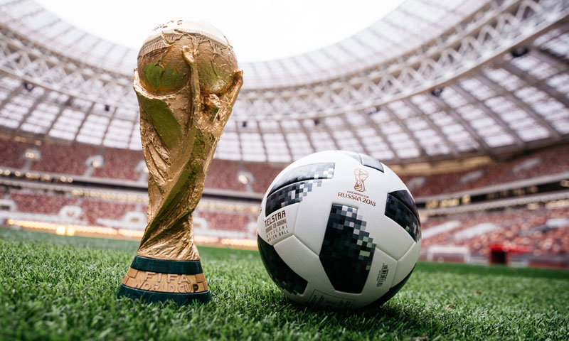
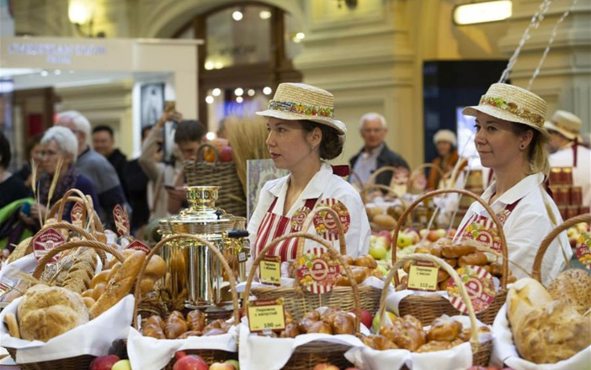
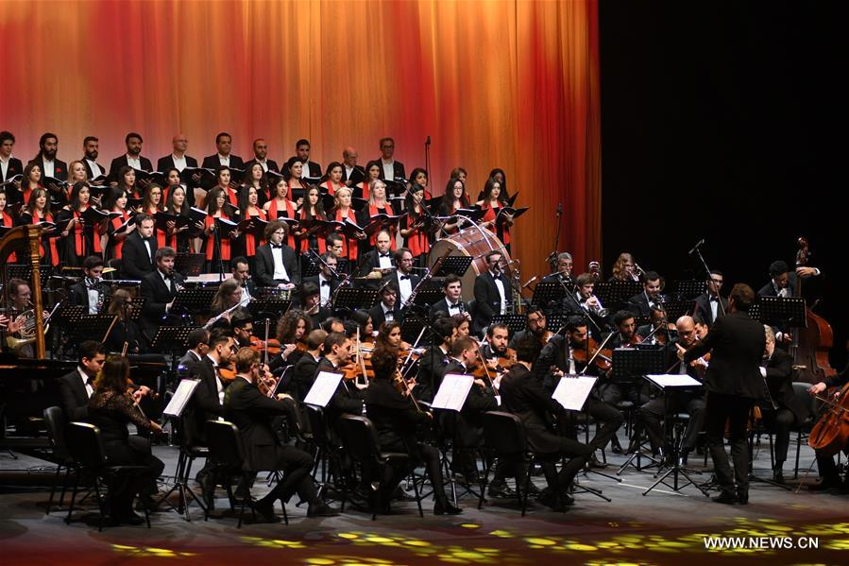
أنواع الفعاليات والترفيهية
الفعاليات الرياضية
المهرجانات
الحفلات الموسيقية
مهرجانات الطعام وتجارب الطهي من مختلف المطابخ ومهرجانات ترفيهية ثقافية
وتتمثل بحفلات وعروض مسرحية حيّة لفنانين وفرق موسيقية مشهورة أو عروض الأوركسترا الموسيقى الكلاسيكية
وتتمثل بالبطولات الرياضية مثل مباريات كرة القدم والماراثونات وسباقات الجري بمشاركة أعمار متعددة
First Lecture

Slide 24
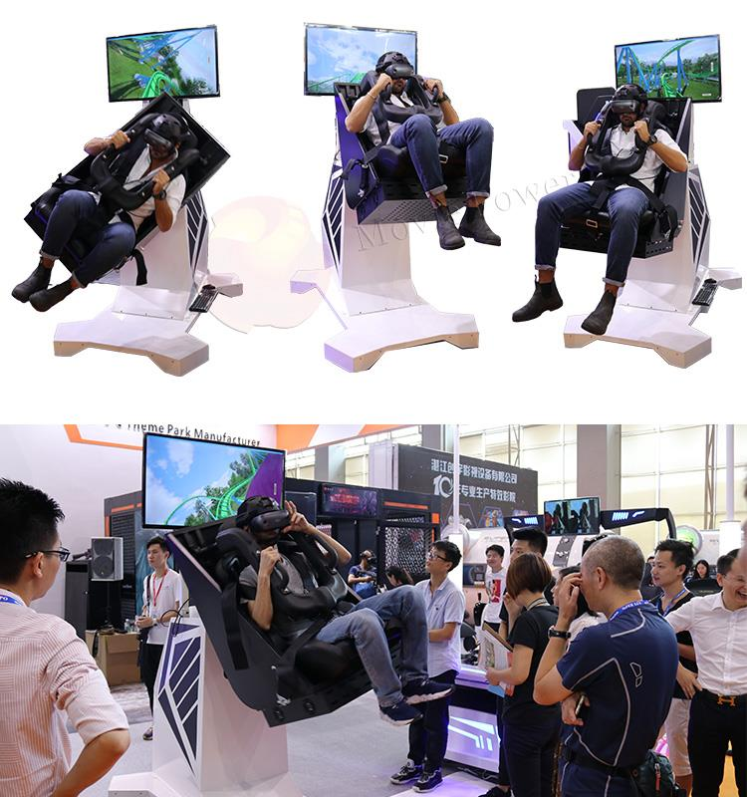

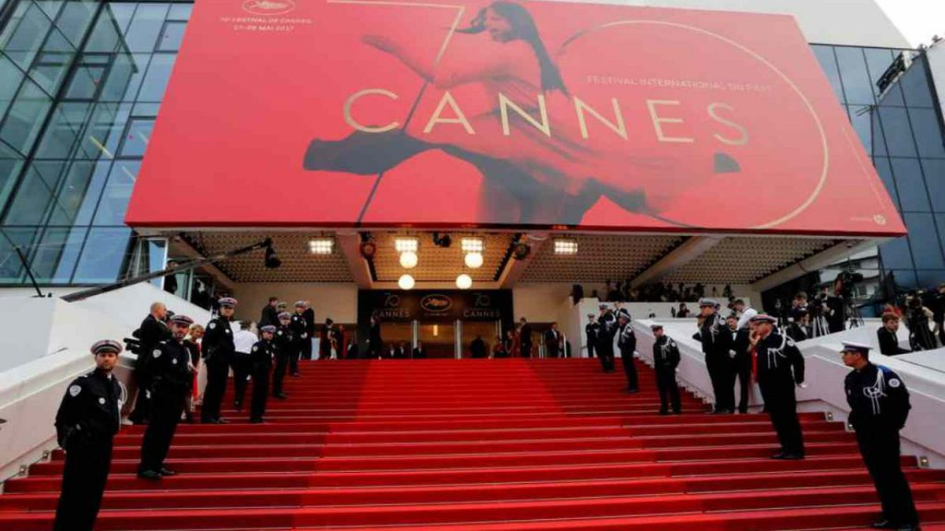
أنواع الفعاليات والترفيهية
الفعاليات الخيرية
الفعاليات التفاعلية
العروض المسرحية والسينمائية
تنظيم حفلات لجمع التبرعات لأسباب إنسانية وتنظيم أسواق لبيع منتجات لصالح الجمعيات الخيرية، وإقامة مسابقات لأسباب خيرية.
مسابقات ألعاب الهروب وألعاب الواقع الافتراضي والألعاب الإلكترونية والفعاليات الخاصة بها.
فعاليات المسرحيات الدرامية والكوميدية والموسيقية، والعروض السينمائية للأفلام وسينما الهواء الطلق
First Lecture

Slide 25

أنواع الفعاليات والترفيهية
ولمزيد من التوضيح يظهر الرابط أدناه أحد أشهر الفعاليات الترفيهية وهو حفل جوي أووردز
https://shahid.mbc.net/ar/player/episodes/%D8%AD%D9%81%D9%84-%D8%AA%D9%88%D8%B2%D9%8A%D8%B9-%D8%AC%D9%88%D8%A7%D8%A6%D8%B2-%D8%B5%D9%86%D8%A7%D8%B9-%D8%A7%D9%84%D8%AA%D8%B1%D9%81%D9%8A%D9%87-%D8%A7%D9%84%D9%85%D9%88%D8%B3%D9%85-2026-%D8%A7%D9%84%D8%AD%D9%84%D9%82%D8%A9-2/id-49923678764138
First Lecture

Slide 26

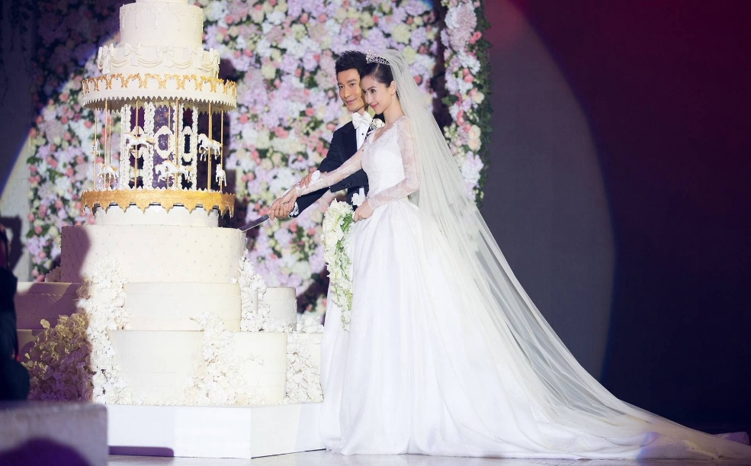
المناسبات الخاصة
المناسبات الخاصة: هي المناسبات المرتبطة بأحداث شخصية أو عائلية وتأخذ أهمية خاصة في مجال تنظيم الفعاليات نتيجة الاهتمام المتزايد بهذه المجالات في الآونة الأخيرة. ومن أمثلتها:
أعياد الميلاد
حفلات الزفاف
First Lecture

Slide 27


المناسبات الخاصة
حفلات التخرج
رحلات ترفيهية
First Lecture

Slide 28

الفعاليات المؤسسية
الفعاليات المؤسسية: هي أنشطة أو أحداث تنظمها الشركات أو المؤسسات لتحقيق أهداف تجارية محددة. مثل: تعزيز التواصل الداخلي أو الخارجي، أو بناء العلاقات مع العملاء، أو إطلاق منتجات جديدة، أو تعزيز ثقافة الشركة، وتُعدّ إستراتيجية لتعزيز السمعة وزيادة المبيعات، أو تحقيق التكامل بين الفرق
First Lecture

Slide 29

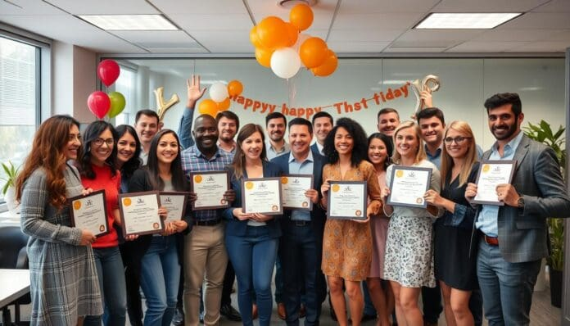
أنواع الفعاليات المؤسسية
الفعاليات المؤسسية الداخلية:
1) مؤتمرات الموظفين.
2) فعاليات بناء فرق العمل.
3) حفلات تكريم الموظفين والحفلات السنوية.
4) دورات تدريبية وورش عمل.
First Lecture

Slide 30
أنواع الفعاليات المؤسسية
الفعاليات المؤسسية الخارجية:
1) المؤتمرات والمعارض الخارجية.
2) فعاليات إطلاق منتجات جديدة.
3) الفعاليات التسويقية مثل العروض الترويجية أو التجارب التفاعلية للعملاء.
4) الفعاليات الخيرية أو المجتمعية لتعزيز المسؤولية الاجتماعية للشركات.
5) الفعاليات الهجينة وهي تجمع بين الحضور المادي والافتراضي عبر منصات رقمية.
First Lecture

Slide 31

حفلات إطلاق المنتجات
تنظيم حفلات إطلاق المنتجات هو أحد أهم أدوات التسويق الفعّالة التي تعتمدها الشركات لعرض منتج جديد أمام الجمهور بطريقة احترافية ومؤثرة، تجمع بين الإبهار البصري والتجربة المباشرة للمنتج. الهدف من هذه الحفلات هو خلق انطباع أول قوي عن العلامة التجارية، وإثارة فضول الجمهور، وتحفيز وسائل الإعلام والمؤثرين على التفاعل والمشاركة، مما ينعكس مباشرة على المبيعات والوعي بالعلامة. يعتمد نجاح الحدث على تنسيق كل التفاصيل بعناية، من الفكرة والديكور إلى العروض التفاعلية والتغطية الإعلامية.
First Lecture

Slide 32
أهمية حفلات إطلاق المنتجات
تنظيم هذا النوع من الحفلات ليس مجرد مناسبة احتفالية، بل استراتيجية تسويقية مدروسة تحمل أهدافاً محددة:
بناء صورة ذهنية قوية للعلامة التجارية
جذب انتباه الإعلام والمؤثرين
إطلاق المنتج بقوة في السوق
تعزيز الثقة بين الشركة والجمهور
تحفيز العملاء المحتملين على الشراء
First Lecture

Slide 33
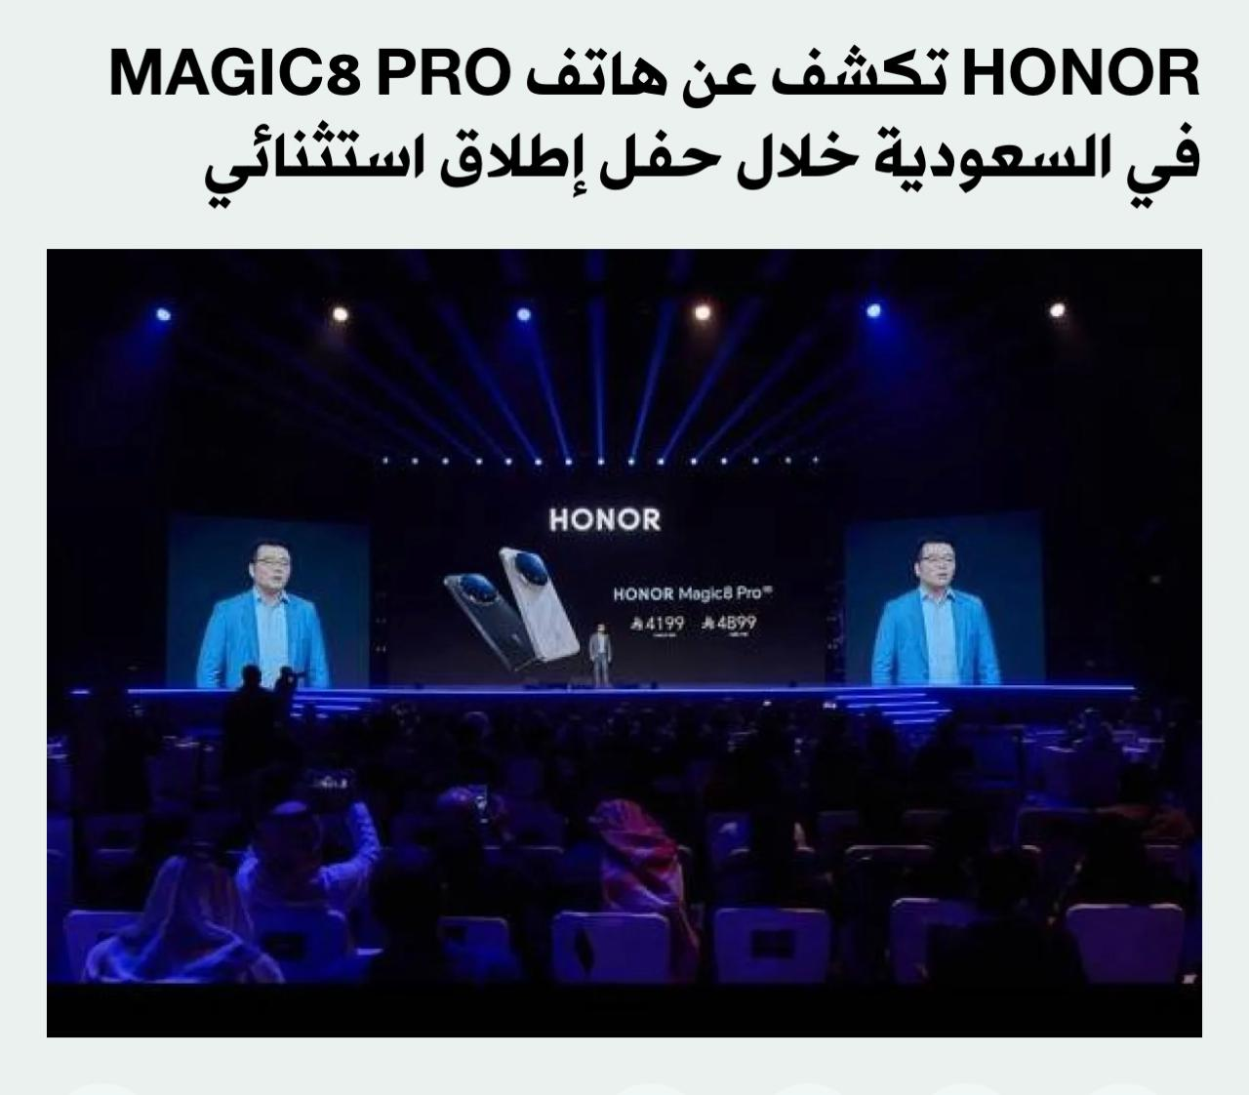
أهمية حفلات إطلاق المنتجات
لمزيد من التوضيح يظهر الرابط ادناه حفل إطلاق أحد المنتجات
https://aawsat.com/%D8%B9%D8%A7%D9%84%D9%85-%D8%A7%D9%84%D8%A7%D8%B9%D9%85%D8%A7%D9%84/5221740-honor-%D8%AA%D9%83%D8%B4%D9%81-%D8%B9%D9%86-%D9%87%D8%A7%D8%AA%D9%81-magic8-pro-%D9%81%D9%8A-%D8%A7%D9%84%D8%B3%D8%B9%D9%88%D8%AF%D9%8A%D8%A9-%D8%AE%D9%84%D8%A7%D9%84-%D8%AD%D9%81%D9%84-%D8%A5%D8%B7%D9%84%D8%A7%D9%82-%D8%A7%D8%B3%D8%AA%D8%AB%D9%86%D8%A7%D8%A6%D9%8A
First Lecture

Slide 34
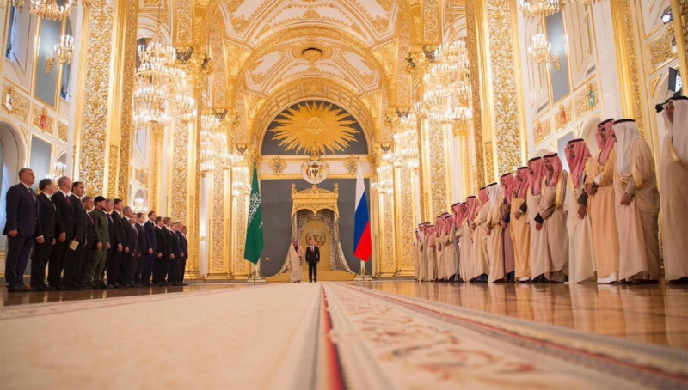
الفعاليات الرسمية
الفعاليات الرسمية تتمثل بجميع الفعاليات ذات الطابع السياسي كالمؤتمرات الحزبية، والمناظرات الانتخابية، ولقاءات جماهيرية تتعلق بالشأن السياسي، وتنظم هذه الفعاليات بعناية كبيرة وضمن بروتوكولات خاصة
First Lecture

Slide 35

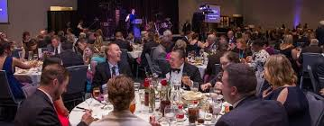
أنواع الفعاليات الرسمية
أعياد الاستقلال
حملات انتخابية
حفلات استقبال
First Lecture

Slide 36

الفرق بين فعاليات رسمية وغير رسمية
هناك مجموعة من الفروقات بين تنظيم الفعاليات الرسمية وغير الرسمية منها:
أولاً أسلوب التنظيم:
في الفعاليات الرسمية يتم التركيز على الدقة، الترتيب الزمني الصارم، البروتوكولات، أما في الفعاليات غير الرسمية يكون التنظيم أكثر مرونة وانسيابية، حيث يمكن تعديل الفقرات، أو السماح بالتفاعل، مما يجعل الأجواء أكثر تحرراً وخفة.
First Lecture

Slide 37

الفرق بين فعاليات رسمية وغير رسمية
هناك مجموعة من الفروقات بين تنظيم الفعاليات الرسمية وغير الرسمية منها:
ثانياً نوع الجمهور:
الجمهور في الفعاليات الرسمية غالباً ما يكون من الشخصيات الاعتبارية لهذا يراعى التعامل الرسمي، والتواصل المهني، وحتى نوع الكلمات المستخدمة، أما في الفعاليات غير الرسمية تستهدف جمهوراً أكثر تنوعاً وعفوية، ويتم اعتماد لغة تواصل بسيطة ومباشرة وأحياناً مرحة.
First Lecture

Slide 38
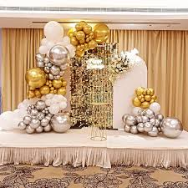
الفرق بين فعاليات رسمية وغير رسمية
هناك مجموعة من الفروقات بين تنظيم الفعاليات الرسمية وغير الرسمية منها:
ثالثاً الديكور والتصميم البصري:
يعتمد الديكور في الفعاليات الرسمية على ألوان محايدة، ـأنماط بسيطة، أناقة كلاسيكية، وتستخدم تجهيزات راقية تعكس هيبة المناسبة، أما في الفعاليات غير الرسمية فهناك مساحة للإبداع والانطلاق، وتستخدم الألوان الزاهية، العناصر التفاعلية، الإضاءة الديناميكية، وحتى الزينة غير التقليدية
First Lecture

Slide 39

الفرق بين فعاليات رسمية وغير رسمية
هناك مجموعة من الفروقات بين تنظيم الفعاليات الرسمية وغير الرسمية منها:
رابعاً التفاعل مع الحضور:
في الفعاليات الرسمية يكون التفاعل محكوماً ويلتزم الحضور بالبروتوكول العام للفعالية، بينما في الفعاليات غير الرسمية يكون التفاعل مفتوحاً وحيوياً يشمل الأنشطة التفاعلية وتتيح للجمهور المساهمة في المحتوى مما يخلق حالة من الاندماج والمرح.
First Lecture

Slide 40
الخاتمة
تحولت الفعاليات اليوم بمختلف مكوناتها وروافدها إلى قوة ناعمة مؤثرة تمارس دورها عبر اللقاءات الاقتصادية والثقافية والدبلوماسية وتسهم في بناء صورة إيجابية للمؤسسة ونشر قيمها وتعزيز حضورها على كافة المستويات، حيث لم يعد الأمر مقتصراً على الترويج أو التعريف بل أصبحت الفعاليات جسراً لبناء التحالفات الإقليمية والدولية ومنصات حيوية لتعزيز الحوار والتواصل الحضاري بين الشعوب.
First Lecture

Slide 41
موضوعات المحاضرة القادمة
ستتمحور المحاضرة القادمة حول الأمور الآتية:
تخطيط الفعاليات من خلال:
تحديد أهداف الفعالية.
دراسة الجمهور المستهدف.
اختيار الفكرة والرسالة.
إعداد الجدول الزمني.
First Lecture

Slide 42



Thank You

